Slide 1
MicroRust
基于IPFS、Neo4j和大语言模型的智能文件管理系统
叶梓文
黄袁宇轩
陈聆祎
刘雅兰
许傲施
娄彦轩

Slide 2
目录
引言
基于IPFS实现的分布式存储模块
Neo4j图数据库模块
结合大语言模型的内容解析模块
前端的构建
应用前景

Slide 3
引言
01
我们的工作以及与之前项目的对比

Slide 4
历年项目概述
2023 GlowFS
代码、一致性 + 前端、可视化的优化 + Ray打标算法更新
2024 ARKFS
UI + 语音识别 + 大模型文本理解 + 任务队列管理
2024 VIVO50FS
多模态大模型 + nginx配置反向代理 + 挂载juiceFS + 向量化存储和检索
2025 MicroRust
IPFS储存系统+ neo4j图数据库 +大语言模型打标 + Html和flask库的前端构建

Slide 5
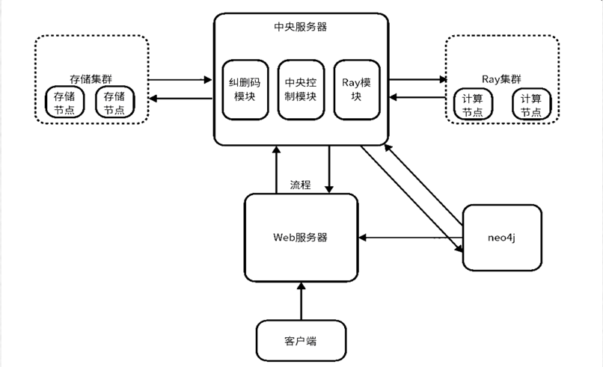
2023 GlowFS项目框架

Slide 6
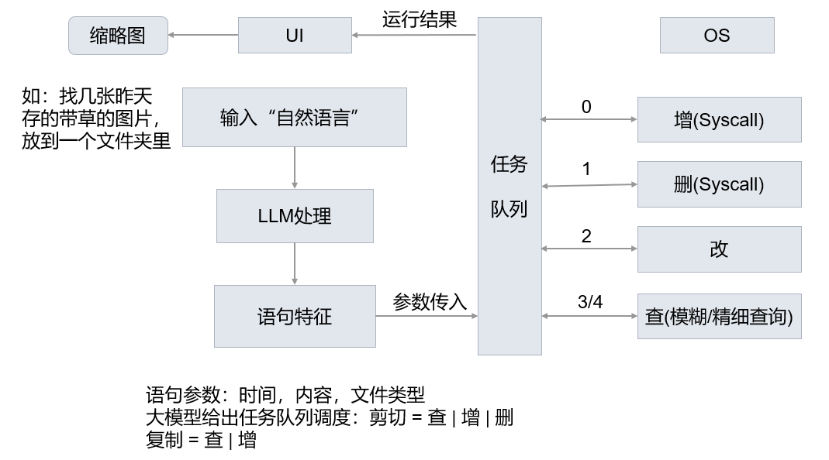
2024 ARKFS 项目框架

Slide 7
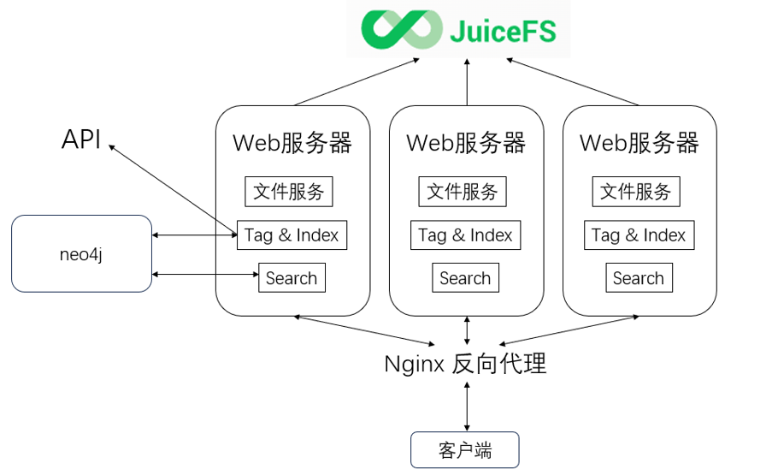
2024 VIVO50FS项目框架

Slide 8

2023-GlowFS
数据一致性
前端、可视化的优化
Ray打标算法更新
2025-MicroRust
IPFS存储系统
Neo4j数据库
大语言模型打标
Html和flask库的前端构建
2022-WowKiddy
容器化部署
高性能缓存（监控与测试）
图片、视频的小开销预览
2024-VIVO50FS
多模态大模型
nginx配置反向代理
挂载juiceFS
向量化存储和检索
2022-TOBEDONE
分布式存储
网页端操作
监控、运维
2020及更早
2021-DisGraFS
图呈现形式
加入文件打标功能
替换文件系统
Notes:
首先我先简单介绍一下过去几年和整个项目有关的项目的发展，往年项目的主要内容如图所示，例如2022年TOBEDONE实现了分布式存储，网页端执行操作，另外部署了监控，
而glowfs主要在数据一致性和前端和可视化，ray打标算法等方面做出了作出优化，而我们组则是在glowfs的基础上加入了多模态大模型，反向代理，juicefs以及向量化存储和检索等方面作出了优化

Slide 9
2025MicroRust项目架构
AI service
Adopting a distributed system with IPFS
By API
Node
File(upload),
CID(download)
Command,File Path
Web UI
User
Node
File(download),
CID(upload)
File
File Name,
CID
File Name,
Tag,CID
Node
Neo4j

Slide 10
基于IPFS实现的分布式存储模块
02
IPFS服务部署和IPFS节点连接

Slide 11
IPFS的基本实现原理
内容寻址：IPFS中的每一个文件通过其内容的加密哈希值进行唯一标识。
数据分块：IPFS会把文件切分为固定大小的数据块，分布式地存储、检索、验证其完整性
一致性：IPFS不以强一致性为目标，而是设计为最终一致性系统，更偏向于内容的持久性与可验证性，而非更新的同步性。这是IPFS系统相比于VIVO50的JuiceFS的最大优势。

Slide 12
IPFS服务的部署
IPFS服务依赖于本地的IPFS可执行文件，在使用我们的Web服务之前，需要在本地部署IPFS服务。
为了简化部署工作，我们将其封装为了一个install程序，适配Windows和Linux平台，安装完成后可直接使用ipfs命令。
平台识别与安装包地址生成
自动下载IPFS安装包并解压文件
自动安装 PFS可执行文件
执行ipfs init初始化IPFS节点
清理临时文件

Slide 13
IPFS节点的初始化
为了使用IPFS节点支持Web应用，需要使用ipfs命令完成对IPFS节点的初始化，我们将其封装为start_ipfs和connect_ipfs函数。
start_ipfs： 初始化IPFS仓库并启动IPFS节点
connect_ipfs：获取IPFS节点的multiaddress
在用户结束Web应用时，需要使用ipfs命令关闭IPFS节点，我们同样将其封装为terminate_ipfs函数。
terminate_ipfs：关闭IPFS节点
我们将上述函数整合进入了Web应用的启动和关闭过程，用户只需与Web应用交互。

Slide 14
IPFS节点的连接
为了建立分布式文件系统，我们需要连接不同系统上的IPFS节点。
我们采用星型拓扑结构连接所有分布式系统的IPFS节点。
选定任一系统的IPFS节点作为中枢节点，记录该节点所在系统的ip地址，并告知其它所有分布式系统；
首先启动中枢节点的IPFS节点，获取节点的multiaddress；
随后启动其他IPFS节点并记录multiaddress，使用http协议与中枢节点交换彼此的multiaddress ，通过IPFS接口互相连接；
节点之间不直接连接，只通过中枢节点进行消息转发。

Slide 15
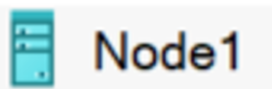

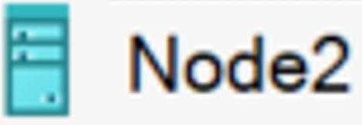
IPFS节点的连接
在测试时，我们采用了多台虚拟机模拟分布式系统。我们将主机的IPFS节点设置为中枢节点，将虚拟机的IPFS节点与主机的IPFS节点相连。
······

Slide 16
IPFS的基础操作
upload_file_to_ipfs：上传文件到IPFS并返回CID，上传
通过HTTP POST请求，将文件上传至IPFS的/api/v0/add接口；
设置参数 pin=true，确保文件被固定在本地节点上；
解析IPFS返回的JSON结果，提取并返回其中的Hash，即CID。

Slide 17
IPFS的基础操作
download_file_from_ipfs：从IPFS下载文件到临时变量并返回
通过HTTP GET请求，从配置好的IPFS网关地址下载文件内容；
设置超时时间，防止长时间等待；
获取响应的二进制数据并返回。

Slide 18
IPFS的基础操作
get_file_content_from_ipfs：从IPFS获取文本文件内容
调用IPFS的/api/v0/cat接口，通过POST请求获取文件内容；
设置超时时间防止请求阻塞；
提取响应中的文本内容，最多返回前5000个字符，避免内容过大。

Slide 19
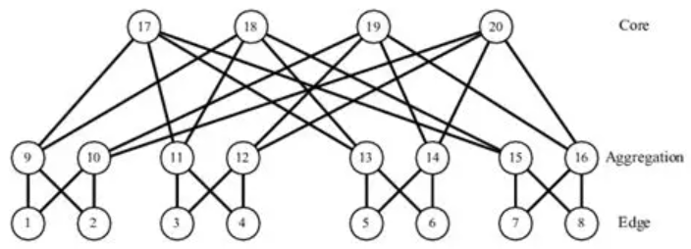
IPFS扩展工作
1. 动态地选择IPFS节点的连接网络中的动态节点，例如，每次选择最先启动的IPFS节点作为中枢节点
2. 改进IPFS节点网络的拓扑结构，以支持在部分IPFS节点异常失效时保持网络的完整性，例如，将星型拓扑改进为Fat-Tree结构。

Slide 20
Neo4j图数据库模块
03
图结构——存储文件与标签的相关信息

Slide 21
图数据库的部署
图数据库是一种通过图结构进行数据存储和查询的数据库，数据库中包含节点、边和属性等信息。Neo4j 图数据库使用 Cypher 语言（类似数据库模式的语言）进行修改和查询，具有高效性。
我们使用云服务器部署了 Neo4j 数据库的云端服务，并通过 python API 支持客户端发送增加，删除和查询文件信息的请求。
使用 neo4j browser 可以实时监控图数据库的使用情况和文件信息

Slide 22
图数据库的使用方式
在我们的项目中，图数据库需要存储的是文件和标签的基本信息，以及关联信息。因此我们延用了 OSH2024 vivo50 小组的设计，以文件和标签为点，以关联关系为边构建图文件系统。
在 IPFS 分布式协议中，每个文件上传时会同时生成一个 IPFS 的识别编码 CID 用于下载文件。我们将文件的上传时间，文件名和 CID 这三个信息关键都放置在图数据库的文件节点中。

Slide 23
图数据库与 IPFS 数据库的协作
在我们的项目中图数据库与 IPFS 协议具有高度协同的作用。
在用户上传文件时，先由 IPFS 系统生成 CID，再将文件信息添加至图文件系统。
在用户下载或预览文件时，通过图文件系统查询到指定的文件，获取 CID 后再去向 IPFS 系统查询。
在用户删除文件时，直接通过Neo4j删除对应节点即可。
下载指令
Neo4j
CID
IPFS
文件
用户
上传指令
IPFS
CID
Neo4j
预览指令

Slide 24
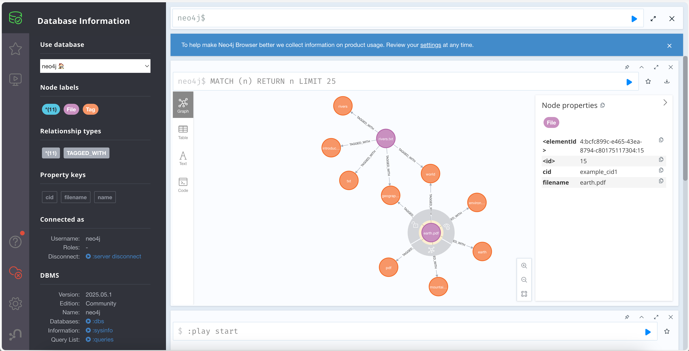
图数据库的可视化效果

Slide 25
图数据库的模式查询
对于增加和删除操作，直接使用图数据库的增加点和边或删除点和边的操作即可。
对于查询操作，我们使用 neo4j 图数据库中的模式匹配功能实现，模式匹配支持用户可以输入一个模式进行查询，数据库会给出与该模式匹配的结构。
我们可以匹配文件节点连边到某一个特定的标签节点的结构，从而找到具有某一特定标签的文件。

Slide 26
图数据库的模糊匹配
但是在实际应用中，用户通常会给出多个标签，查询符合条件的文件，这些标签很可能不完整，也可能有错误的标签。在这种情况下，我们使用模糊匹配进行处理。
在匹配所有标签失败时，我们考虑每个至少匹配一个标签的文件，将这些文件按照匹配标签的数量从大到小排序，然后保留匹配数量最大的 3 或 5 个文件，发送给前端让用户选择具体操作哪个文件

Slide 27
Neo4j扩展工作
1. 可以在tag的基础上进行简单的虚拟文件夹设计，从而实现更高效的存储
2. 我们的图文件系统使用的是最基础的模式匹配，可以为不同节点标签设置匹配度权值，从而计算相似度，再设置相应的阈值选取

Slide 28
结合大语言模型的内容解析模块
04
最大效率地对于用户命令进行解析与文件内容tag标记

Slide 29
我们需要得到什么关键信息
我们该怎么处理用户命令
用户需要干什么？所有的任务都是基于查找的，无论是删，改，
最初设想
用户自然语言
用户要进行的操作，对应的任务序列
LLM
修正
但是缺少准确性，同时解析命令时间长，我们采取的更加简单的方案，我们直接把操作嵌入到初始的各种选择之中，
直接对于tag进行搜索，再对于文件进行操作，增加程序员的工作量，减少用户需要了解的，并将AI的任务缩减为只需要进行标签标注

Slide 30
两种在不同环境下对于自然语言提取信息的方式
1.采用大模型本地部署
显卡资源要求高，但是在资源充足时速度快且稳定，安全性强，如果在大型项目资金充足时建议使用
2.远程api链接，通过网络传输信息
显卡要求低，在资源不够充足时延迟时间与本地部署速度基本一致，安全性较低，但是成本较低
针对我们实验的具体情况，我们对于二者进行了探索并决定使用api链接方式

Slide 31
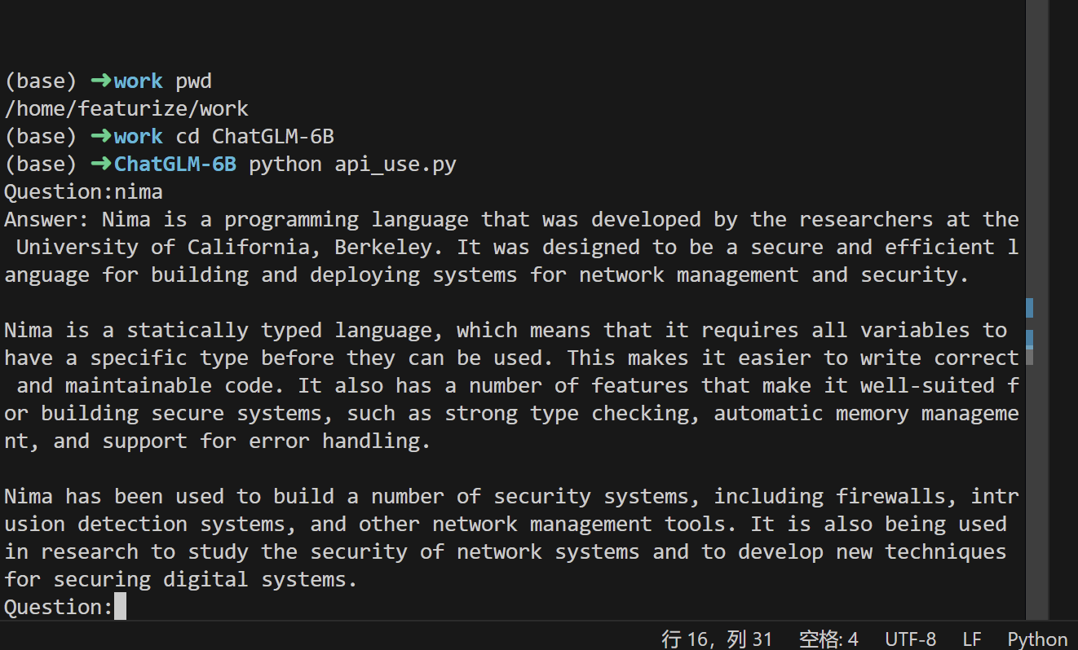
关于本地部署相关工作
鉴于显卡资源的稀缺性，我们选择通过Featurize云平台进行部署。
知识库构建采用了Langchain库，并基于 shibing624/text2vec-base-chinese模型完成文本的编码与解码，从而搭建嵌入式知识库。
在问答模型方面，我们部署了 ChatGLM-13B（约占用13GB显存）。
平台租用了一张 RTX 4090 显卡（约25GB显存）。
经测试，整体推理过程的计算与响应时间约为 2–6 秒。

Slide 32
关于远程api链接
我们采用了deepseek和讯飞星火大模型作为我们的打标ai
1. 文本：我们将其转为UTF-8或GBK编码后进行标签提取
2. docx：我们通过已有的docx库提取docx文本内容后进行标签提取
3. 图片：我们现将其转为base64码，再进行标签的提取
4. pdf：由于目前大模型多模态的技术仍是有限的，我们的pdf提取仍限于文字阶段，所以我们先用哦OCRai将其转为文字
5. 其他文件：对于其他具有复杂编码格式的文件，我们目前只能对其文件名进行打标
我们生成的标签仍然只能限于若干个有限的标签

Slide 33
文件tag生成的不同方案
方案一：采取将文件转为压缩的嵌入向量，这也是我们本地部署知识库时采取的方式。这种方式不具有可解释性，但是对于机器来说更好理解与实现
方案二：采取提取文件主要内容与标签，再使用标签搭建图文件系统。这种方式是典型的表示学习，具有明显的可解释性，但是会出现搜索方面问题。例如，对“草”与“grass”，他们虽然有着同样的语义，但却可能形成不同的节点，搜索时“绿草”和“草”的关联度怎么处理，这涉及到知识图谱中的图融合与相似度比较
我们采取的是方案二

Slide 34
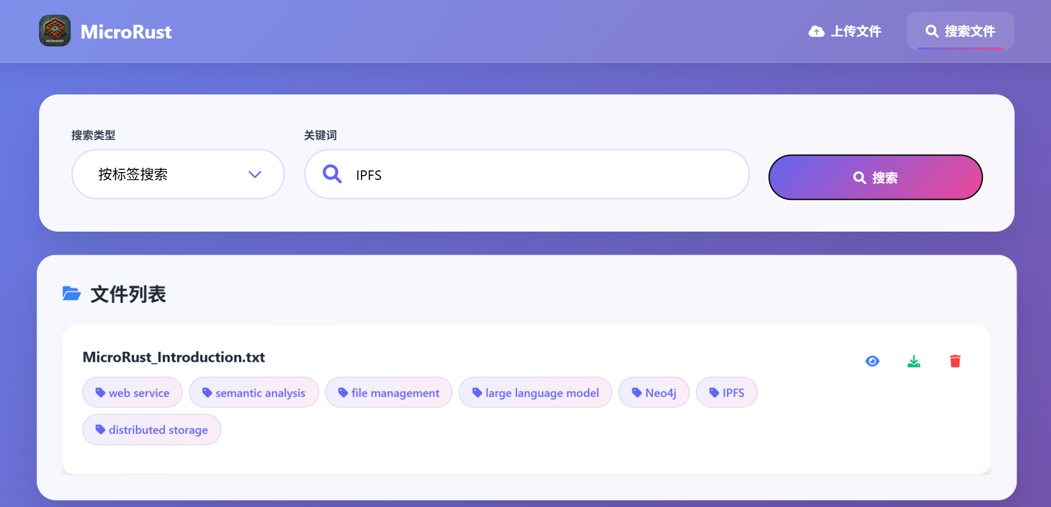
AI打标展示以及采用其的优点
1.多模态理解能力：可以处理多种文件打标，包括文件和图片
2.高精度：tag关联度高
3.多层次理解：如温馨的家庭环境而不是家具
文本文件展示例子：
我们构建了一个智能分布式图文件存储系统，并为用户提供了简洁直观的Web服务接口，支持文件的上传、检索与下载。系统由三大核心模块组成：基于IPFS实现的分布式存储模块，用于安全高效地保存文件；Neo4j图数据库模块，用于管理文件间的结构化关系；以及结合大语言模型的内容解析模块，负责对文件进行语义理解与标签生成。系统首先利用大语言模型对文件内容进行语义分析，提取关键词与标签，随后借助Neo4j构建文件间的关联网络，提升检索效率与信息组织能力，最后使用IPFS高效、安全地分布式储存文件。整体方案融合了大语言模型与图文件结构的优势，提供了一种面向大语言模型时代的智能分布式图文件系统服务的实现方案。

Slide 35
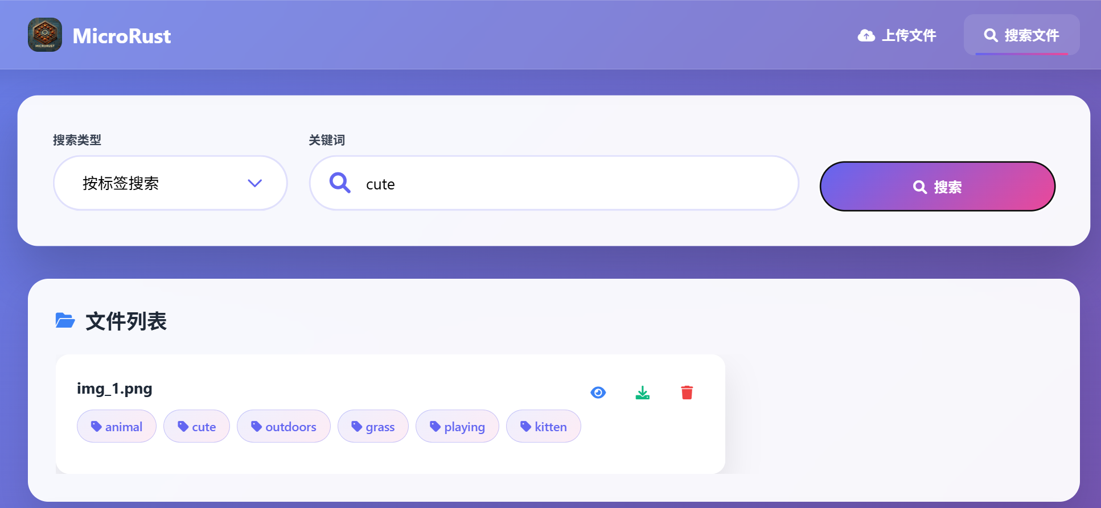
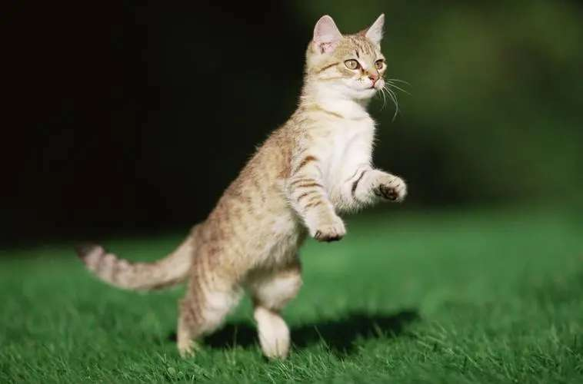
AI打标展示以及采用其的优点
图片文件展示例子：

Slide 36
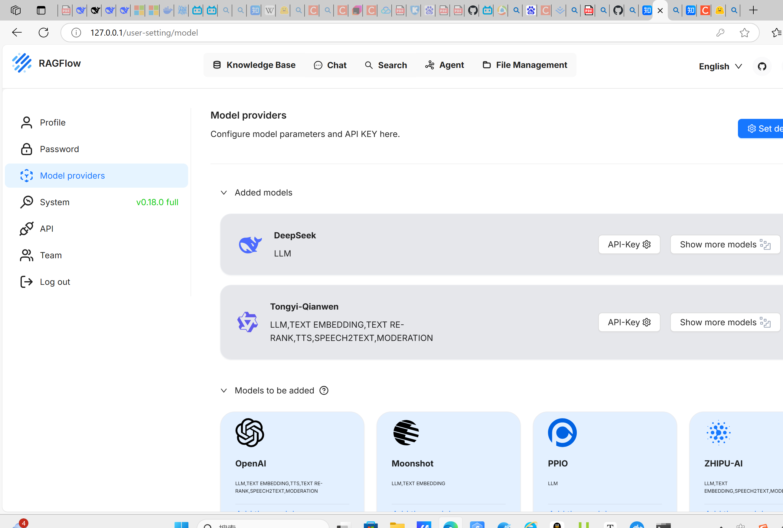
关于方案1，我们小组也做了相应的工作
事实上，市场上是有已经集成好了的程序用于搭建嵌入式文件库：
ragflow，我们也相应的进行了
部署，如图是部署在本地的
ragflow，只需要直接选择好
embedding模型和语言解析模
型就可以直接进行使用，但是
1. 可解释性弱,占用内存大
2. 集成度很高，不符合我们
大作业的任务量，我们并没有
采用

Slide 37
关于远程api使用处理用户命令问题的优化处理
我们不再采取用户命令的解析，而是直接采用按钮的方式进入不同界面，再由用户输入相应的信息，依据信息进行文件处理，这样用户不会再因为用户命令传输而延迟等待，实测大约需要4-8s等待时间
这一方面来说，我们相对ArkFS组实现了速度的提升，我们的不同的文件的处理路径更加直接，不必要所有的用户命令都需要进行api的时间传输延迟

Slide 38
AI扩展工作
1. 我们的tag由AI自动生成，并没有实现我们最初预想的依据文本长度tag数量进行产出，这也是可以努力的方向
2. 我们的AI只能处理纯文本或是纯图片，虽然是多模态，但是像pdf中一样图文并茂的多模态并没有完全实现

Slide 39
前端的构建
05
从简单的gradioUI到完整的Html前端深度嵌入

Slide 40
前端的不同尝试
1. grdio库：依赖 Python 后端，初始加载较慢， 受限于预制组件，同时后端代码暴露，但是轻量级，设计师能力不受限，少量代码即可实现，方便我们用于测试
2. Html和flask库: 安全性好，灵活性更强，可无缝集成，纯前端运行，不会透露敏感数据，但对开发者要求较高

Slide 41
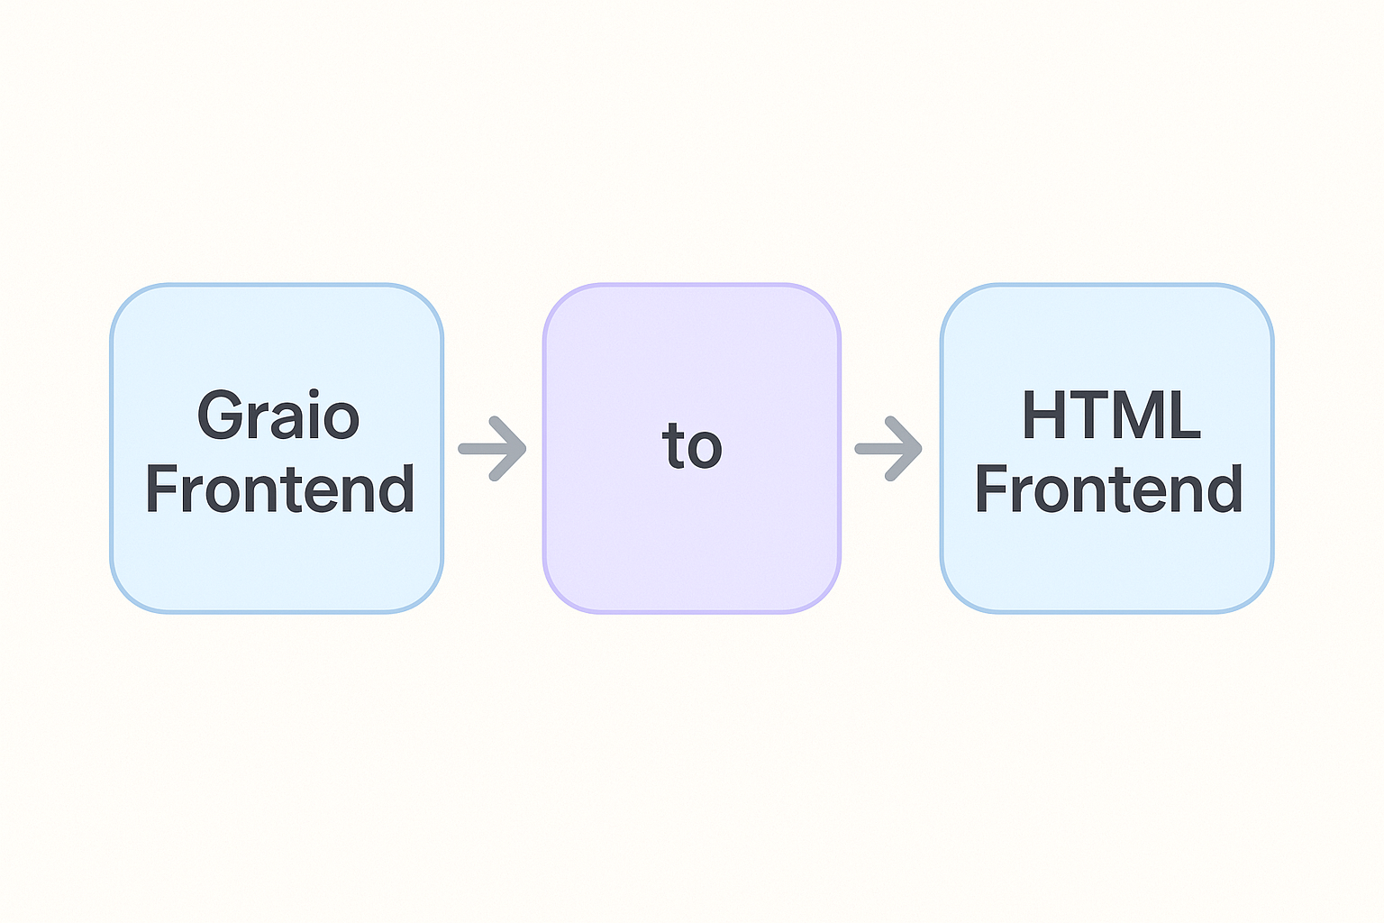
基于不同方式特点工作进程
先运用gradio库搭建初步可以使用的前端，并完成基础的上传文件与用户命令解析，后端IPFS，Neo4j的使用测试
随后使用html对于基础功能进行扩展
在实际过程中，我们最终决定去掉前端用户命令解析，而是用户自己选择操作：鉴于删除等操作的敏感性

Slide 42
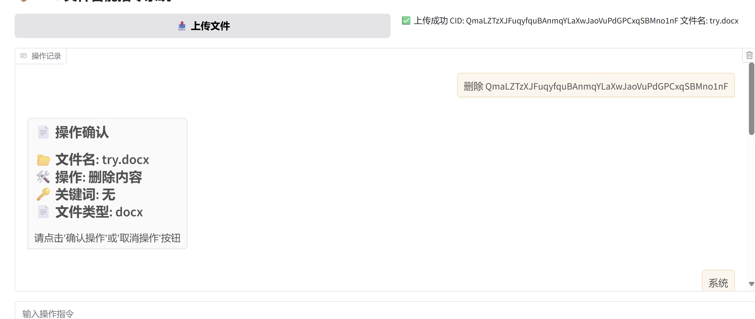
Gradio库
代码兼容性不好，要插入其他组
件如按钮，显示板困难，上传文件
无法拖拽，UI固定且较为简单，传
输信息，且无法轻易对于前端外观
进行修改，时序修改困难。

Slide 43
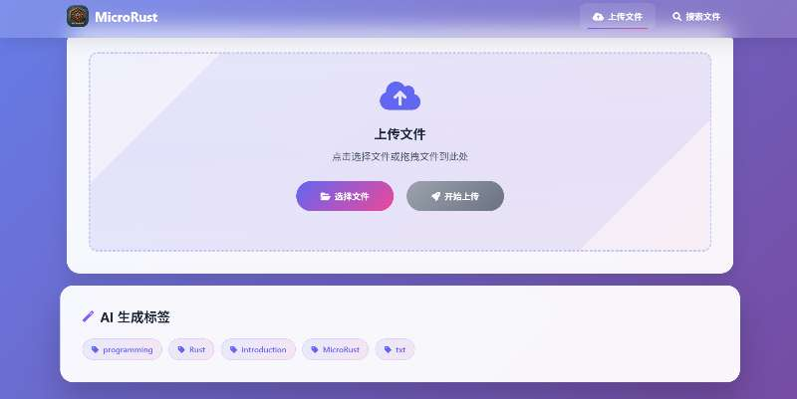
Html和flask库
可以看到：功能明显增多，外观修改兼
容性强，并且支持页面跳转，我们不再
针对用户命令进行解析，而是由用户选
择进行精准的操作，同时可以对于用户
文件打标进行预览

Slide 44
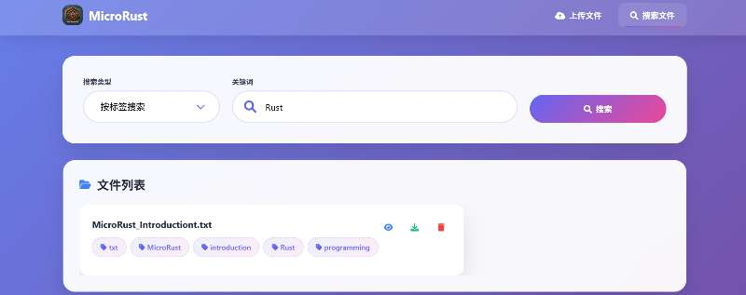
Html和flask库
可以看见在搜索文件一栏中，实现了多种文件搜索方式，同时文件列表对于多种文件操作给出了相应的标注，红色的是删除，绿色的是下载蓝色的是预览，这也方便我们对于文件操作进行扩展

Slide 45
前端扩展工作
1. 增加自然语言命令解析，如：语音输入、文字命令要求
2. 增加前端支持的文件操作，如：直接修改已上传的文件
3. 加入上传文件的本地缓存与云盘缓存功能
4. 加入用户秘钥，增强安全性
5. 将Web应用部署在公网，投入实际应用

Slide 46
应用前景
06
一种面向大语言模型时代的智能分布式图文件系统服务的实现方案

Slide 47
优势分析
基于多模态api和采用图文件系统的优势
IPFS体系的优势
用户输入的时效优势

Slide 48
基于多模态api和采用图文件系统的优势
图数据库引入：
集成大语言模型api，生成标签的同时建立逻辑图谱关系，替换传统文本内容匹配操作。
跨模态索引：
支持对文本、图像等多模态数据进行先打标再对标签建立逻辑关系，从而实现跨模态检索。
使用远程api替换本地大模型：
在资源不够充足时延迟时间与本地部署速度基本一致，安全性较低，但是对硬件资源消耗较低。

Slide 49
IPFS体系的优势
稳定性：
采用内容寻址（CID）替代路径寻址，确保文件的唯一性和不可篡改性。
通过文件分片和多节点存储，单节点故障不影响整体可用性，增强了系统的稳定性。
可靠性：
IPFS 是完全去中心化的，不依赖任何云存储服务，更利于长期数据保留与迁移。
节点协同：
数据可通过多个节点分发下载，适合跨地域大规模共享。

Slide 50
用户输入的时效优势
直接输入自然语言命令，缺少准确性，同时解析命令需要一定的时间。
用户直接通过点击按钮进入不同操作界面，再输入相应的信息，依据信息进行后续打标和文件处理，对用户更加友好，同时减少了api的延迟。

Slide 51
应用场景
应用于需要多人共享的文件系统
例如：
企业的文件共享系统 教育资源共享平台

Slide 52
企业的文件共享系统
企业中通常有记录所有历史中的会议，合同，邮件文件以及其历史版本的需求。
带有大模型的图文件系统有利于在多人合作的环境下根据标签检索所需的文件。
另一方面，去中心化的设置可以有效保证数据存储的可靠性。

Slide 53
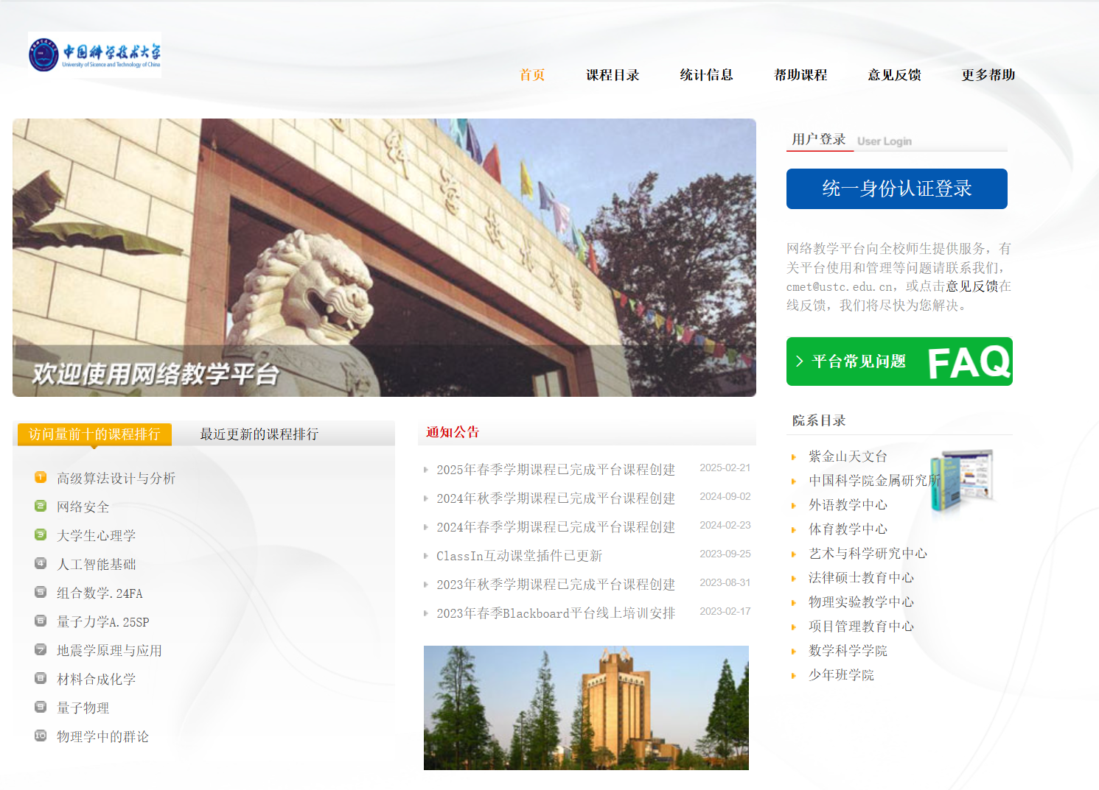
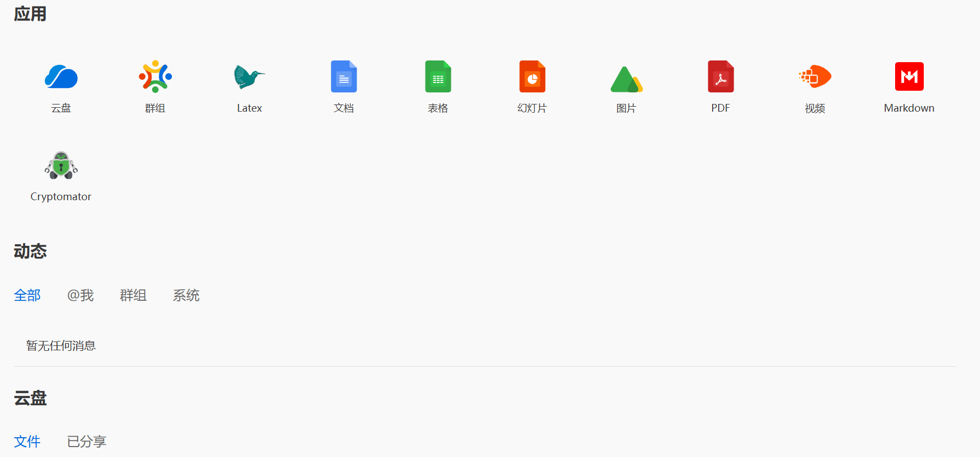
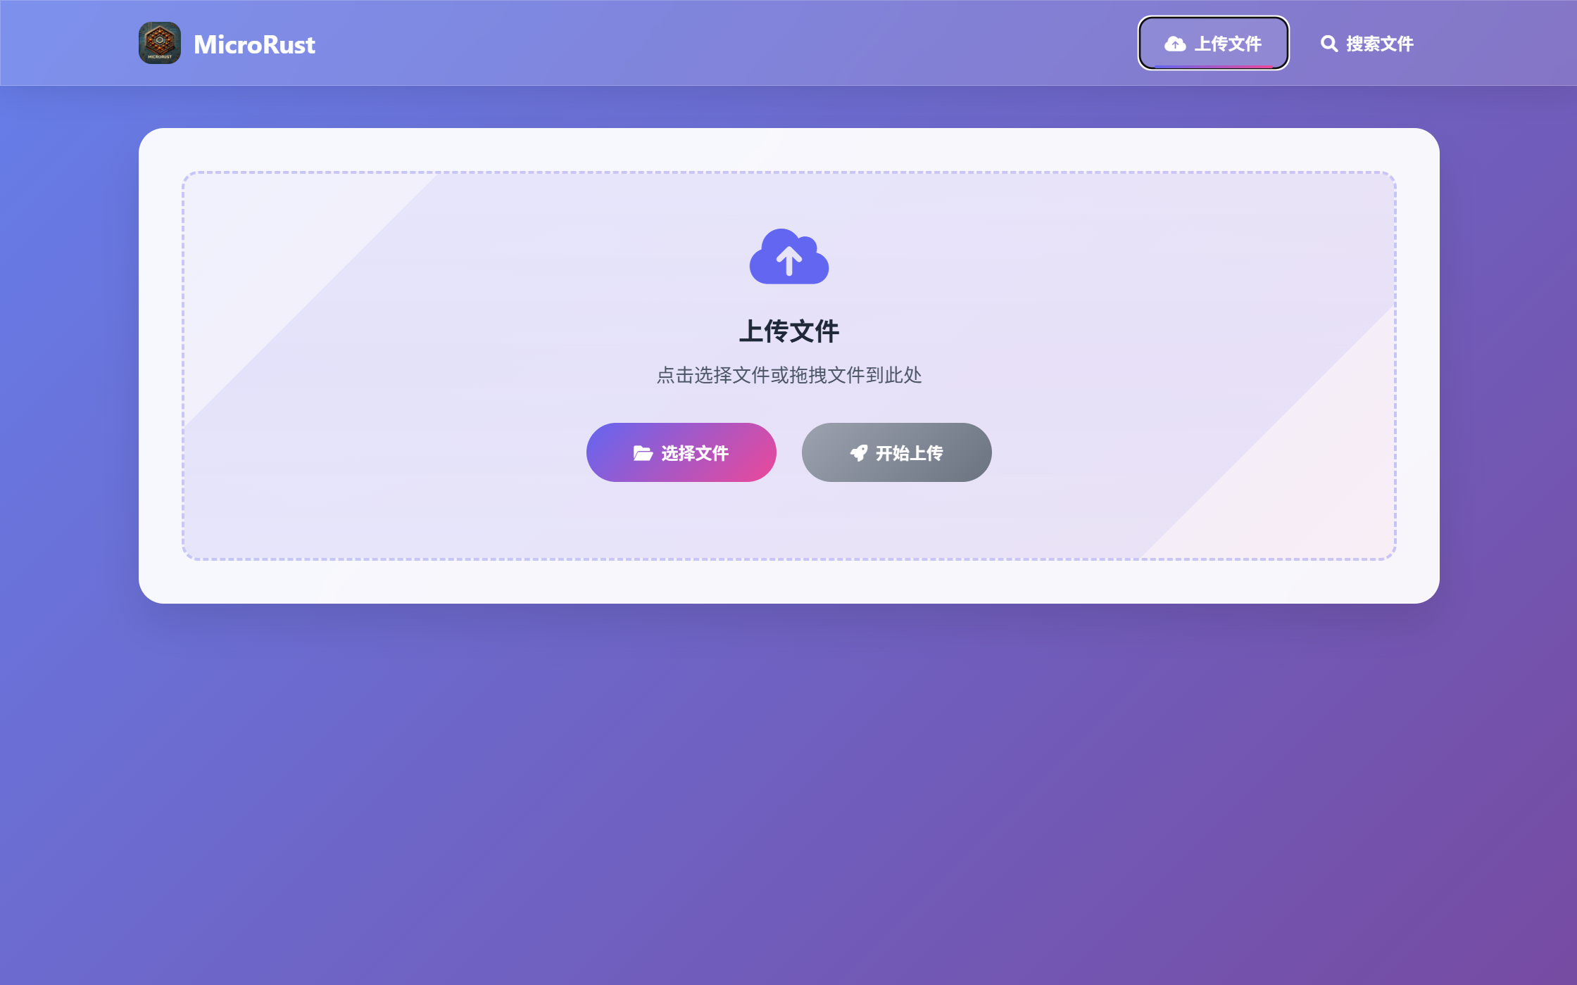
教育资源共享平台
在教育资源共享平台或类似的视频、图片、文本素材共享平台中，有依据标签检索所需的文件的需求，需要使用带有大模型的图文件系统。
bb系统
睿客云盘
MicroRust

Slide 54
谢谢！
请提宝贵意见

